Slide 1

Sesión 39
Integracion Continua
CI
WWW.MAKAIA.ORG
Carrera 43 A # 34 - 155. Almacentro. Torre Norte. Oficina 701
Medellín (Antioquia), Colombia

Slide 2

Que es Integracion Continua
La integración continua es una práctica de desarrollo de software que consiste en integrar y probar el código fuente de manera continua y automatizada. El objetivo principal de la integración continua es detectar y solucionar problemas de manera temprana en el ciclo de desarrollo, lo que permite la entrega de software de alta calidad de manera más rápida y eficiente.
En términos prácticos, la integración continua implica que cada vez que se realiza un cambio en el código fuente del software, ya sea una corrección de error o una nueva funcionalidad, se lleva a caboLa integración continua es una práctica de desarrollo de software que consiste en integrar y probar el código fuente de manera continua y automatizada. El objetivo principal de la integración continua es detectar y solucionar problemas de manera temprana en el ciclo de desarrollo, lo que permite la entrega de software de alta calidad de manera más rápida y eficiente.

Slide 3

En términos prácticos, la integración continua implica que cada vez que se realiza un cambio en el código fuente del software, ya sea una corrección de error o una nueva funcionalidad,se lleva a cabo una serie de pruebas automáticas para asegurar que el código funcione correctamente y cumpla con los requisitos establecidos una serie de pruebas automáticas para asegurar que el código funcione correctamente y cumpla con los
requisitos establecidos
Esto se logra mediante el uso de herramientas de automatización que ejecutan pruebas unitarias, de integración y de aceptación, entre otras.
Además, la integración continua implica la implementación de un flujo de trabajo que permite la colaboración continua entre los desarrolladores. El código fuente se almacena en un repositorio compartido, y cada vez que se realiza un cambio, se utiliza una herramienta de integración continua para compilar, probar y desplegar automáticamente el software. Esto permite que los desarrolladores trabajen en equipo de manera más eficiente, y garantiza que las versiones del software estén siempre actualizadas y sean coherentes.
WWW.MAKAIA.ORG
Carrera 43 A # 34 - 155. Almacentro. Torre Norte. Oficina 701
Medellín (Antioquia), Colombia

Slide 4
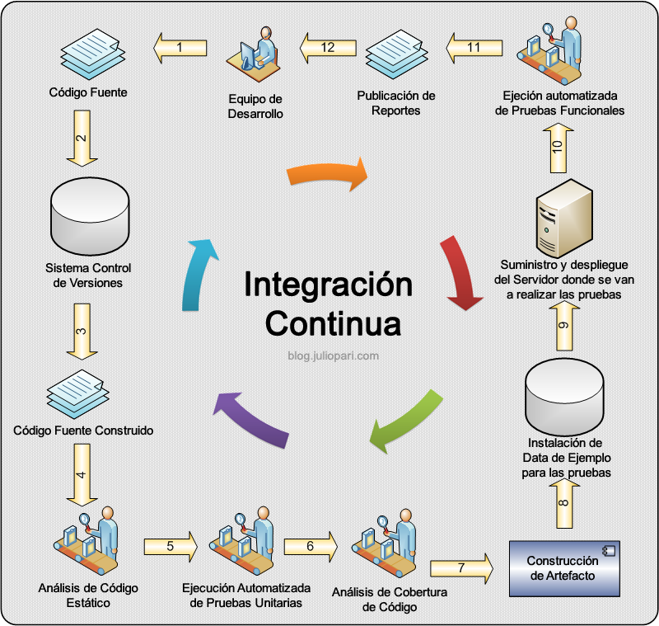
WWW.MAKAIA.ORG
Carrera 43 A # 34 - 155. Almacentro. Torre Norte. Oficina 701
Medellín (Antioquia), Colombia

Slide 5
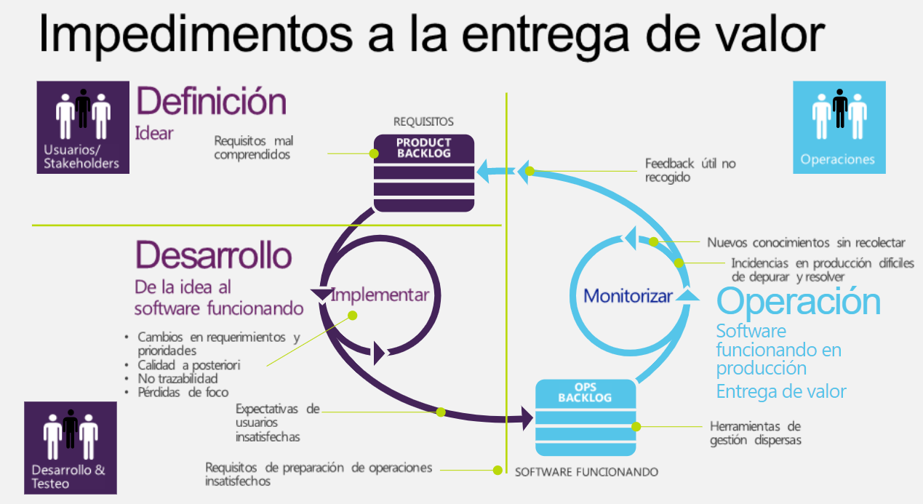
WWW.MAKAIA.ORG
Carrera 43 A # 34 - 155. Almacentro. Torre Norte. Oficina 701
Medellín (Antioquia), Colombia

Slide 6
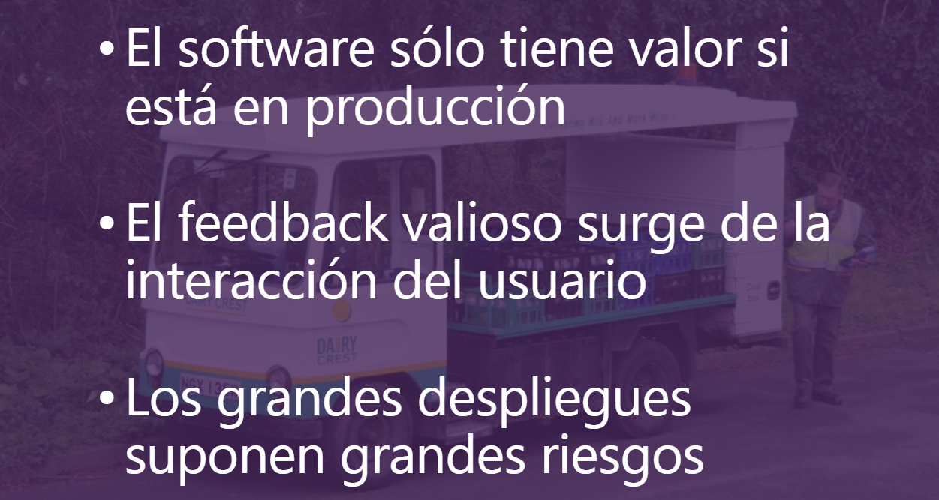
WWW.MAKAIA.ORG
Carrera 43 A # 34 - 155. Almacentro. Torre Norte. Oficina 701
Medellín (Antioquia), Colombia

Slide 7
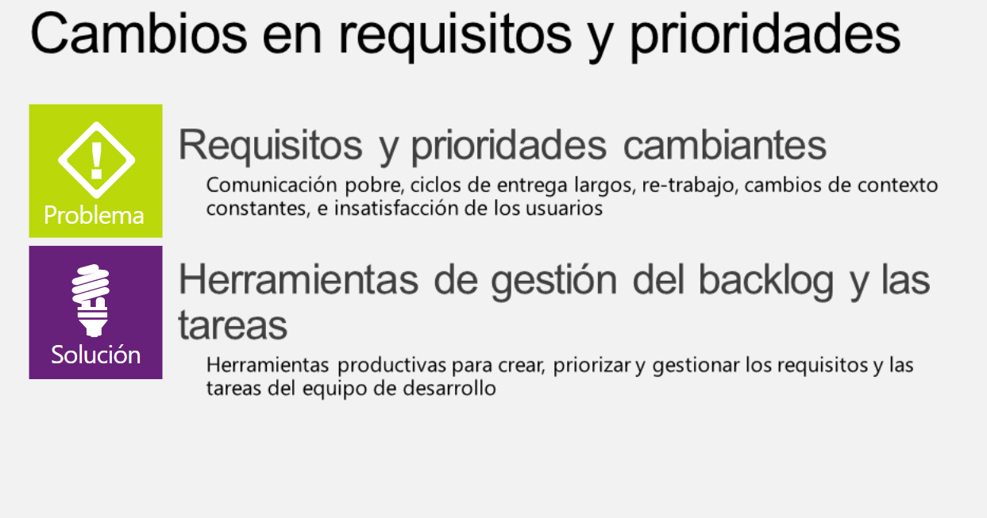
WWW.MAKAIA.ORG
Carrera 43 A # 34 - 155. Almacentro. Torre Norte. Oficina 701
Medellín (Antioquia), Colombia

Slide 8
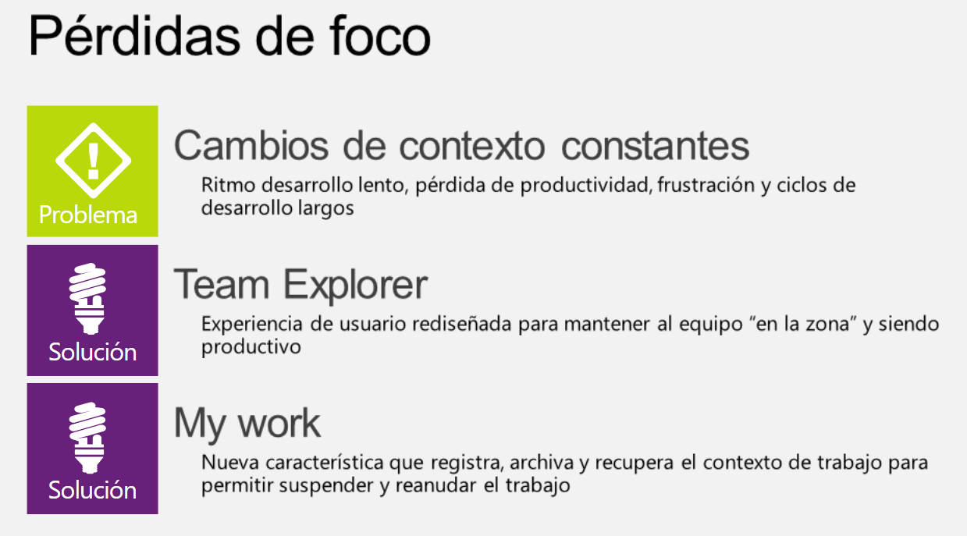
WWW.MAKAIA.ORG
Carrera 43 A # 34 - 155. Almacentro. Torre Norte. Oficina 701
Medellín (Antioquia), Colombia

Slide 9
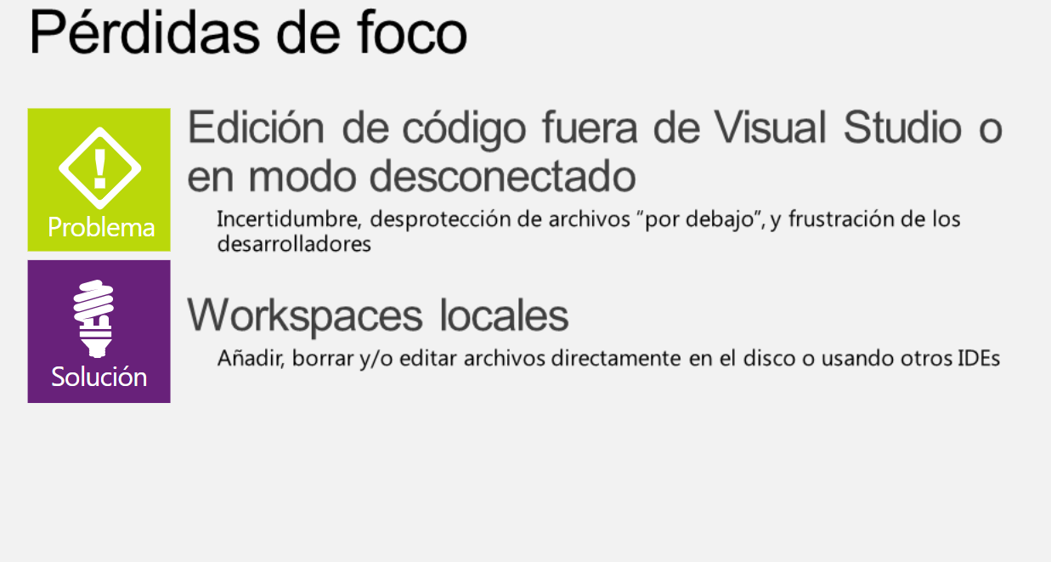
WWW.MAKAIA.ORG
Carrera 43 A # 34 - 155. Almacentro. Torre Norte. Oficina 701
Medellín (Antioquia), Colombia

Slide 10
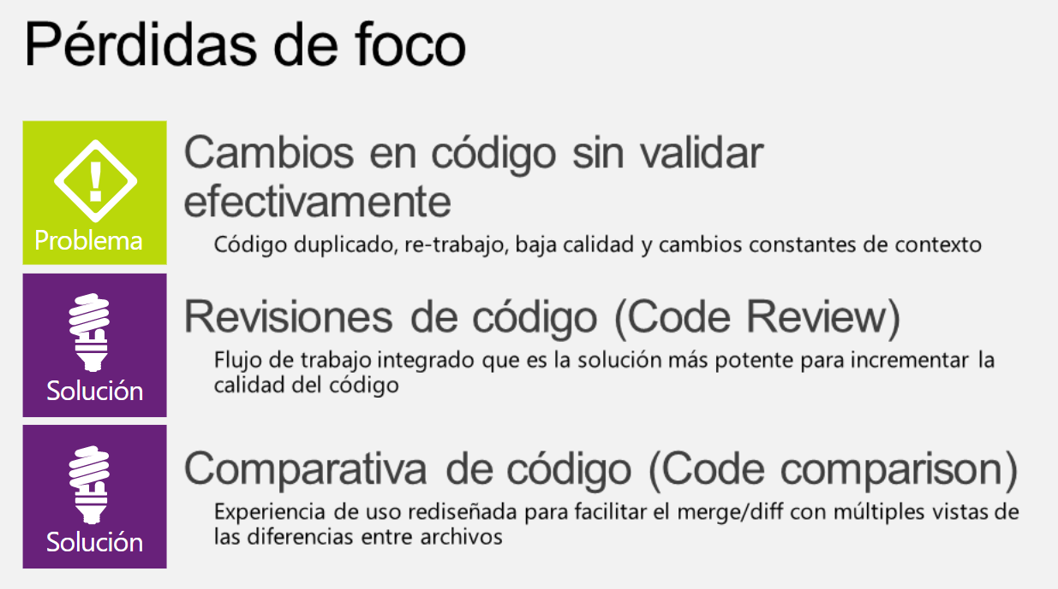
WWW.MAKAIA.ORG
Carrera 43 A # 34 - 155. Almacentro. Torre Norte. Oficina 701
Medellín (Antioquia), Colombia

Slide 11
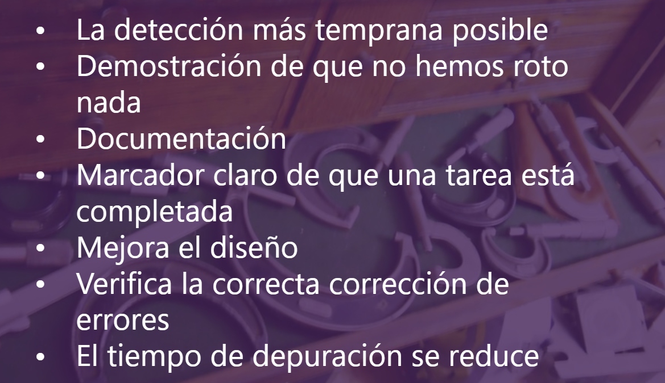
WWW.MAKAIA.ORG
Carrera 43 A # 34 - 155. Almacentro. Torre Norte. Oficina 701
Medellín (Antioquia), Colombia

Slide 12
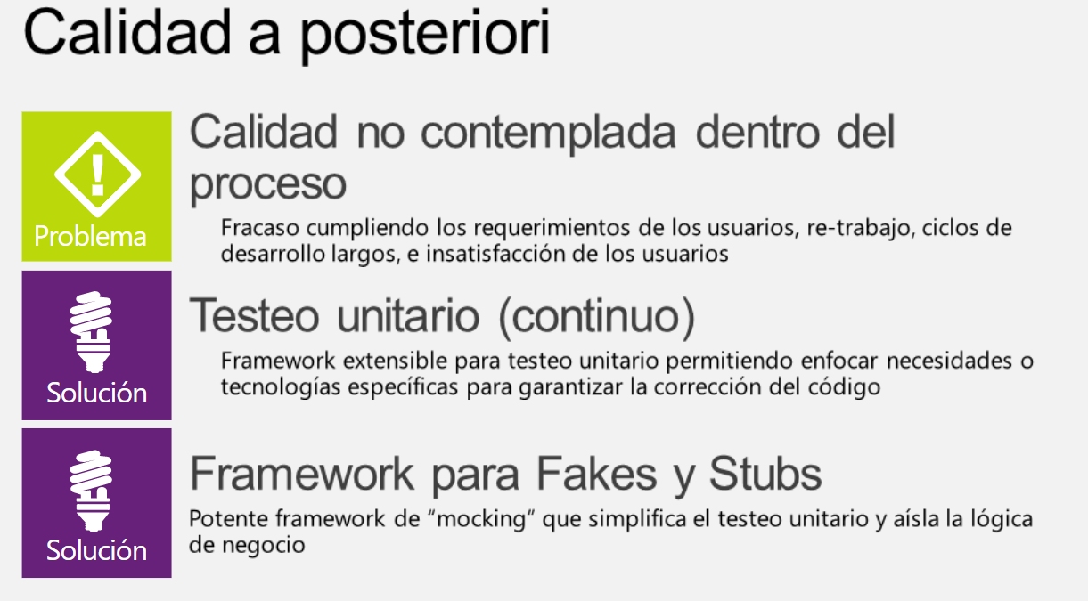
WWW.MAKAIA.ORG
Carrera 43 A # 34 - 155. Almacentro. Torre Norte. Oficina 701
Medellín (Antioquia), Colombia

Slide 13
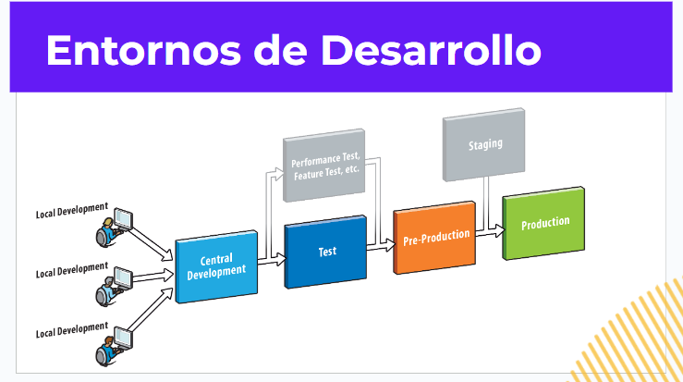
WWW.MAKAIA.ORG
Carrera 43 A # 34 - 155. Almacentro. Torre Norte. Oficina 701
Medellín (Antioquia), Colombia

Slide 14
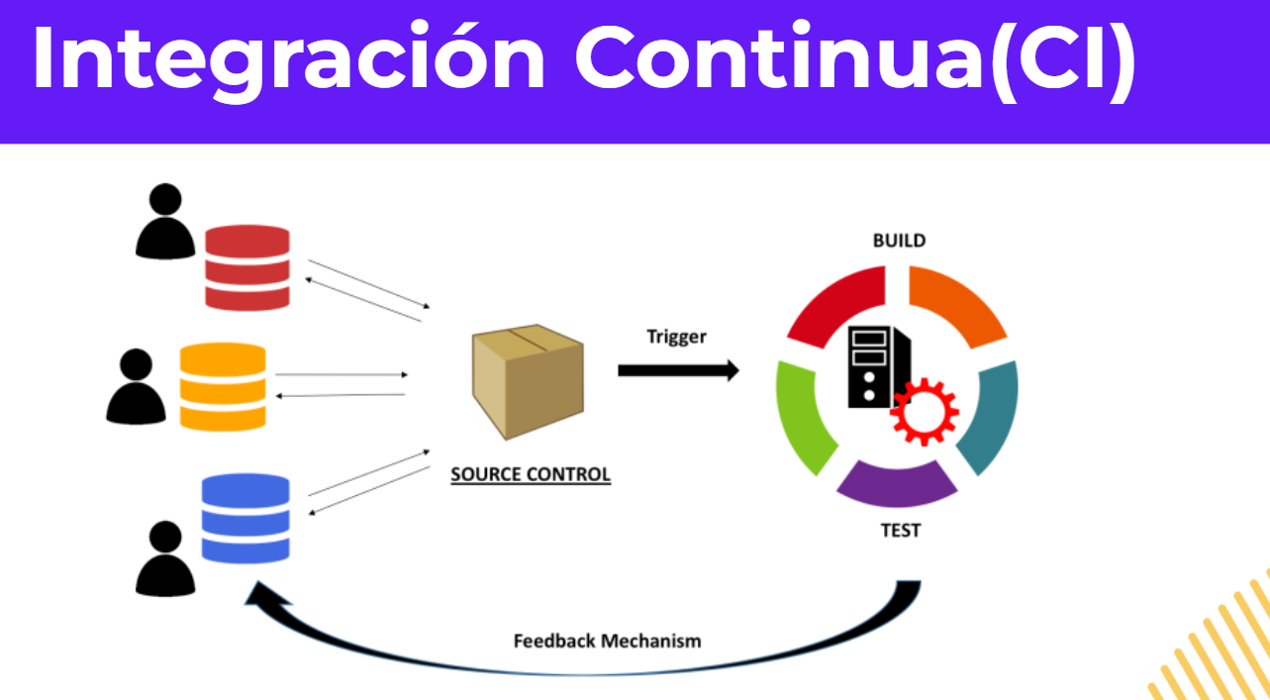
WWW.MAKAIA.ORG
Carrera 43 A # 34 - 155. Almacentro. Torre Norte. Oficina 701
Medellín (Antioquia), Colombia

Slide 15
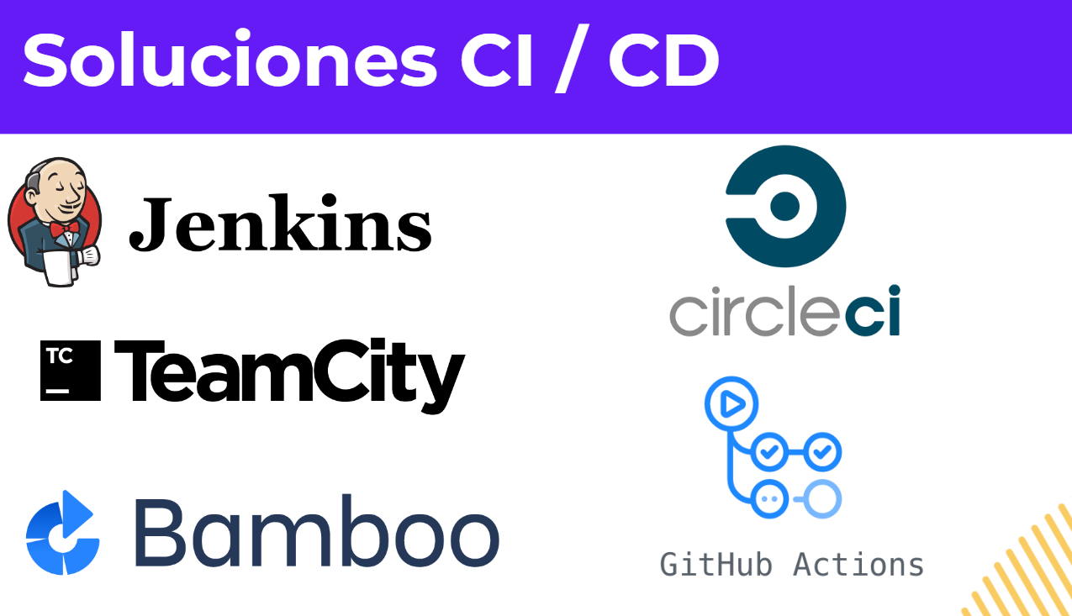
WWW.MAKAIA.ORG
Carrera 43 A # 34 - 155. Almacentro. Torre Norte. Oficina 701
Medellín (Antioquia), Colombia

Slide 16
IMPLEMENTACION
WWW.MAKAIA.ORG
Carrera 43 A # 34 - 155. Almacentro. Torre Norte. Oficina 701
Medellín (Antioquia), Colombia

Slide 17
IMPLEMENTACION
WWW.MAKAIA.ORG
Carrera 43 A # 34 - 155. Almacentro. Torre Norte. Oficina 701
Medellín (Antioquia), Colombia

